Slide 1
Ottega-Gaeanta
시연 시나리오

Slide 2
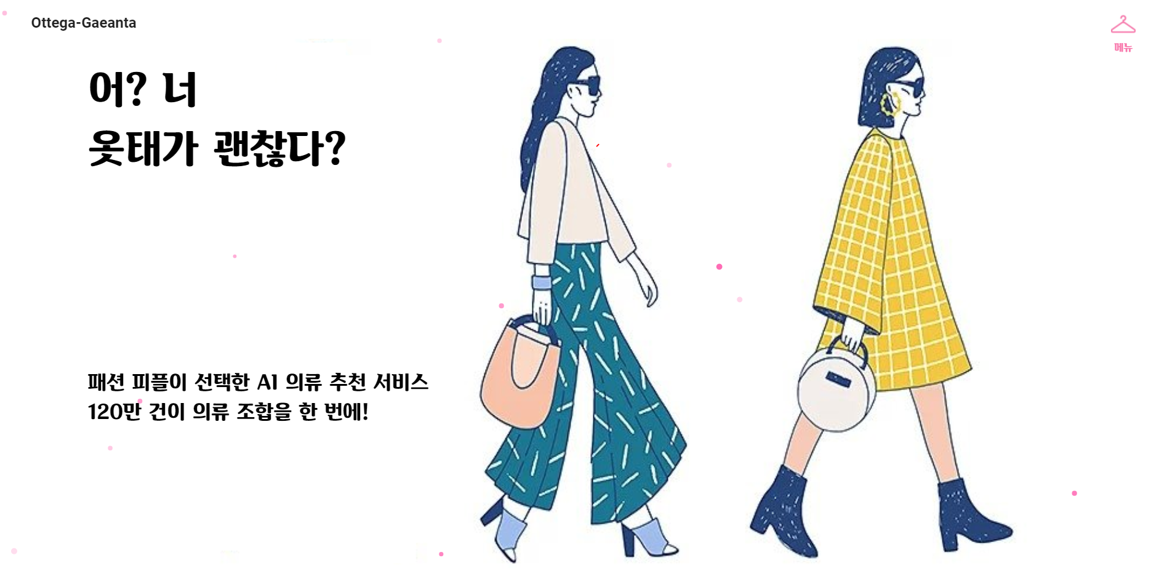
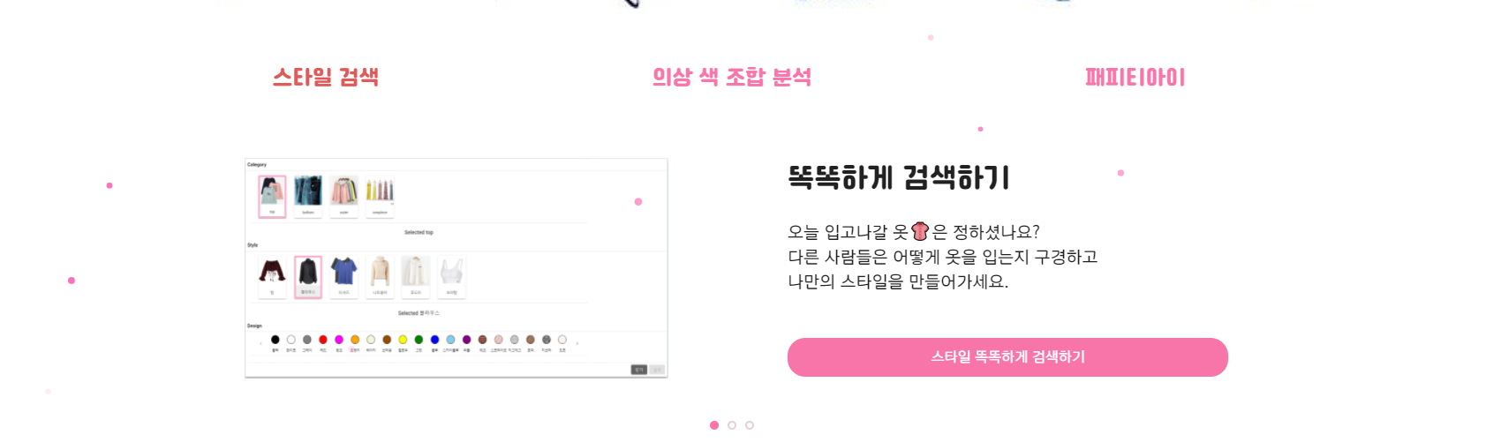
메인 페이지 접속 시나리오
4
스타일 검색 클릭 후 보여줌
색 조합 분석 클릭 후 보여줌
패피티아이 클릭 후 보여줌
메뉴 선택 후 검색으로 이동
1
2
3

Slide 3
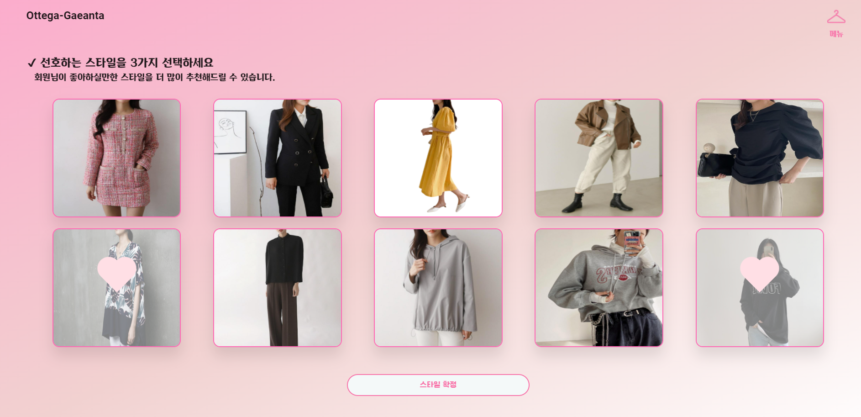
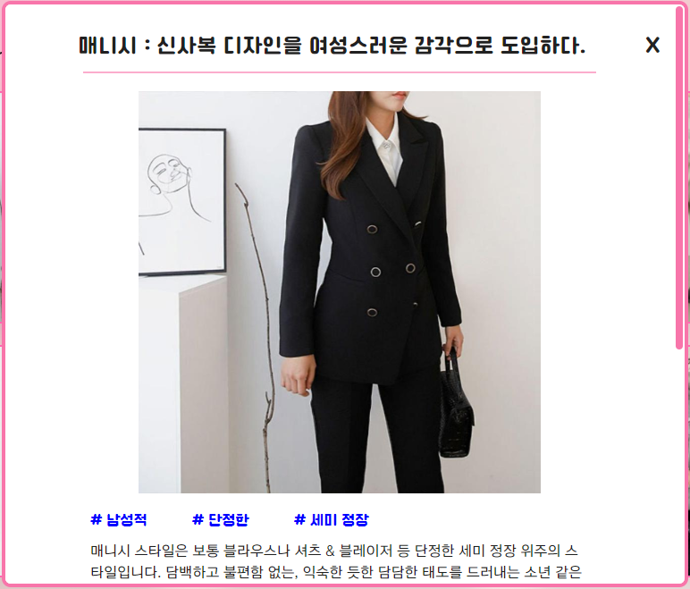
선호 스타일 선택 시나리오
1
2
3
원하는 스타일 선택
스타일 3개 선호 스타일로 선택
스타일 확정 버튼 클릭

Slide 4
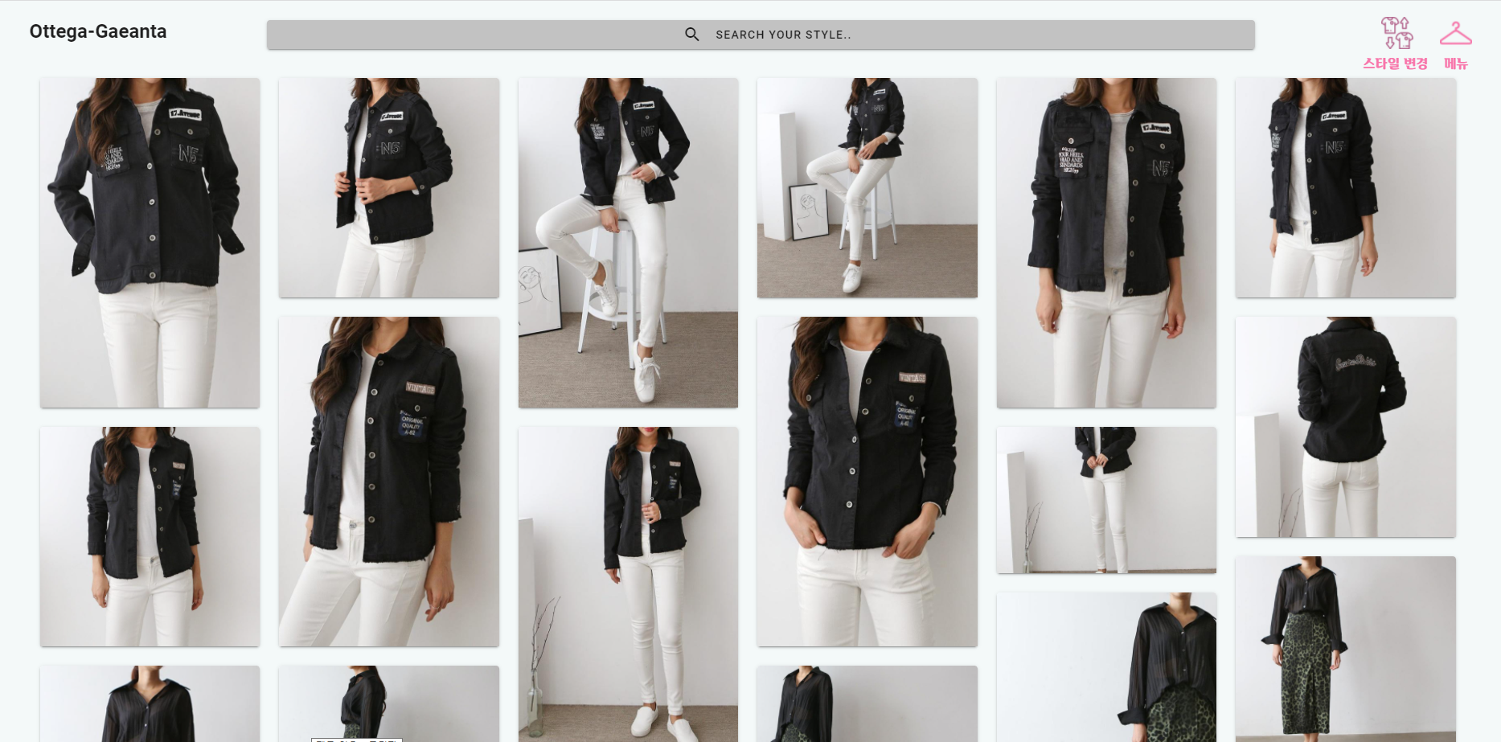
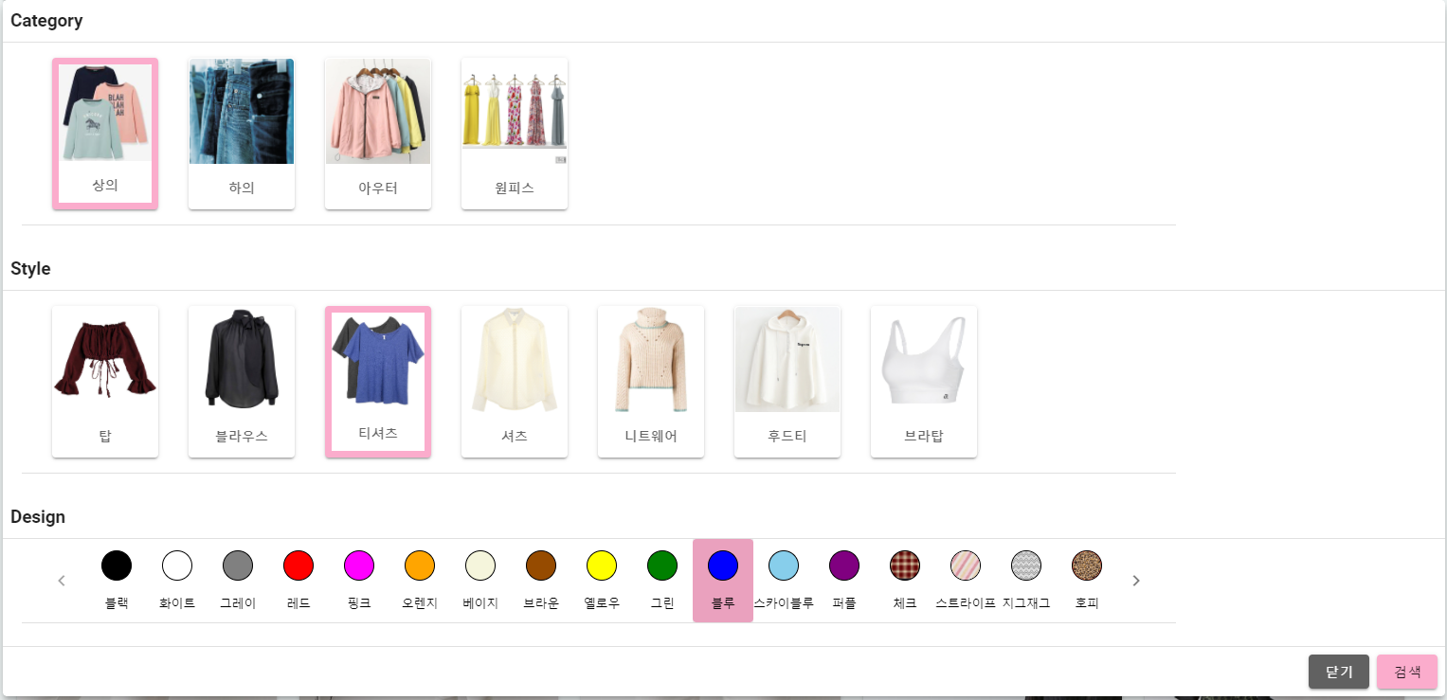
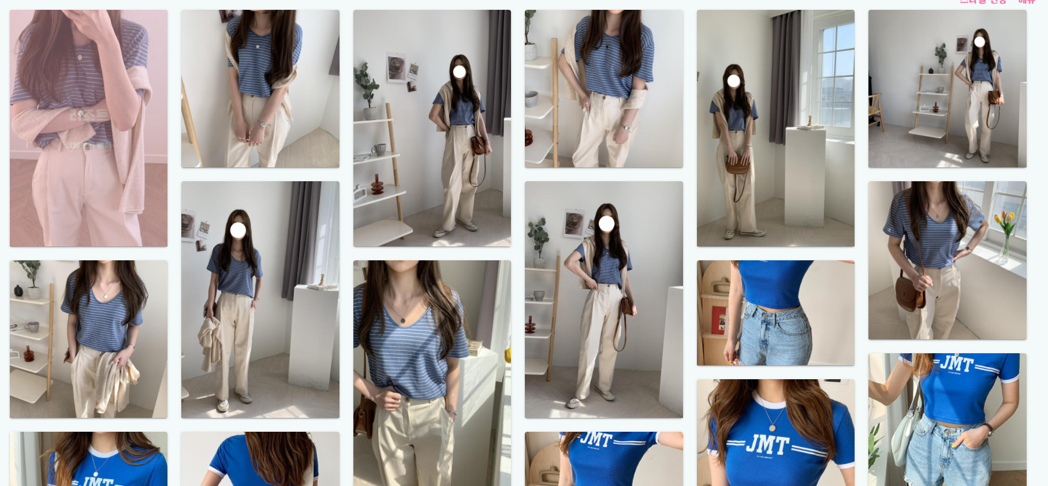
검색 시나리오
1
3
2
데이터 확인 및 검색 클릭
검색 조건 설정 후 검색
검색 결과 확인

Slide 5
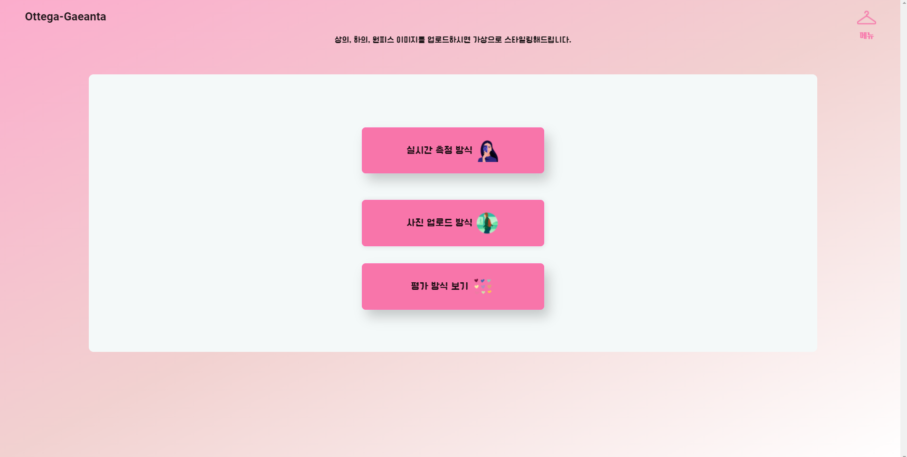
색조합 평가 - 사진 업로드 방식
클릭
Notes:
빨간 박스로 표시된 사진 업로드 방식 클릭

Slide 6
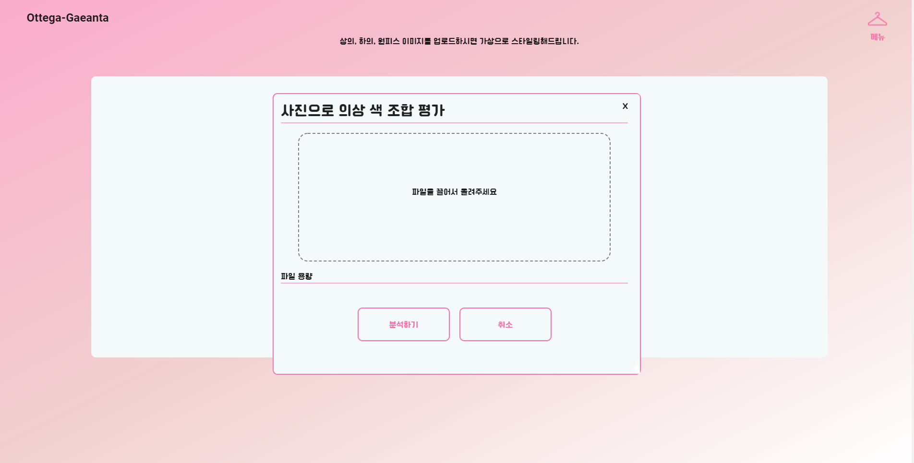
색조합 평가 - 사진 업로드 방식
점선 영역에 사진 파일을 끌어놓기
Notes:
빨간 박스로 표시된 점선 영역에 사진 파일을 끌어놓기

Slide 7
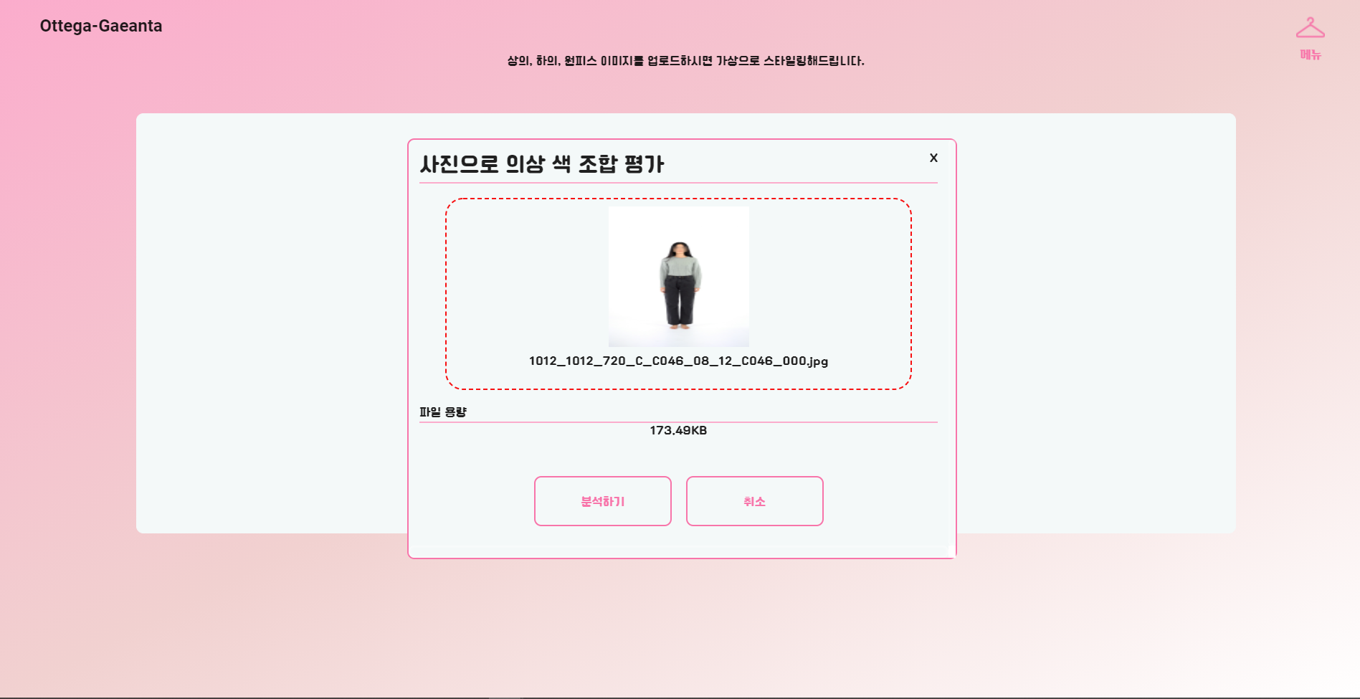
색조합 평가 - 사진 업로드 방식
클릭
Notes:
빨간 박스로 표시된 분석하기 버튼 클릭

Slide 8
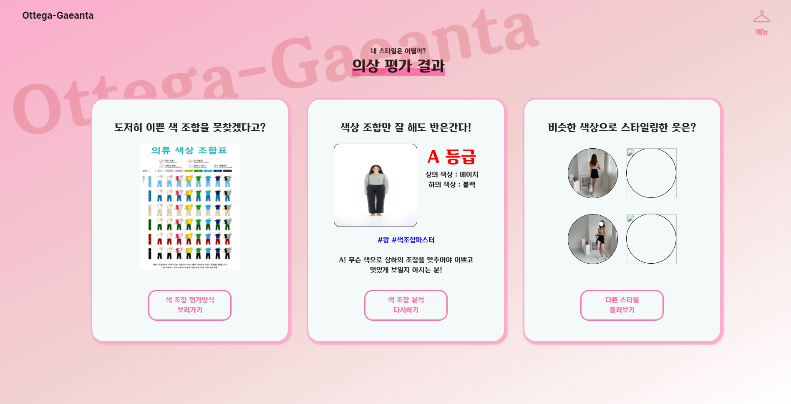
색조합 평가 - 사진 업로드 방식
각 버튼 클릭 시 페이지 이동

Slide 9
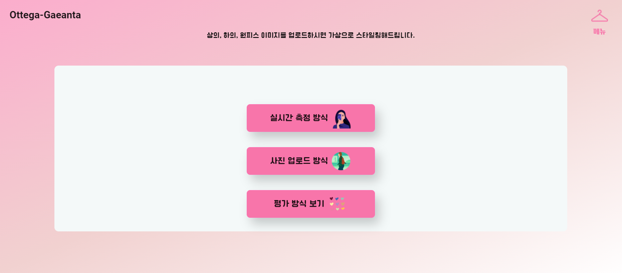
색조합 평가 - 실시간 측정 방식
1
실시간 측정 방식 클릭

Slide 10
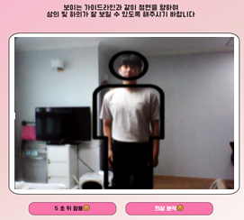
색조합 평가 - 실시간 평가 방식
5초 뒤 촬영 클릭
의상 분석 클릭
결과 대기
1
2

Slide 11
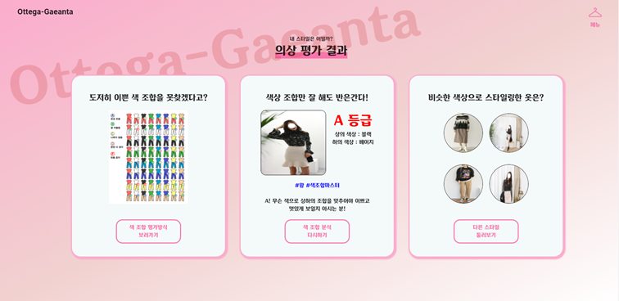
색조합 평가 - 실시간 평가 방식
색 조합 분석 다시하기 기능 제공
다른 스타일 둘러보기 기능 제공
색 조합 평가방식 보러가기 기능 제공

Slide 12
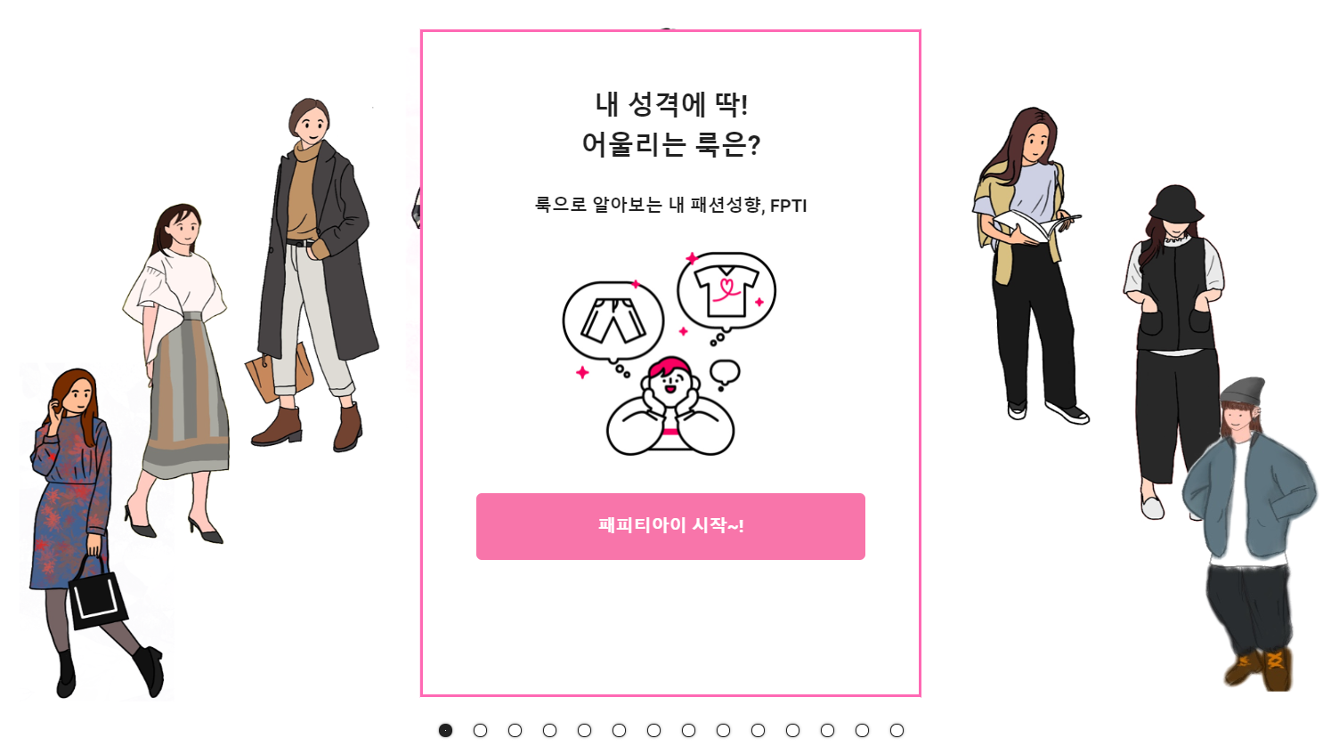
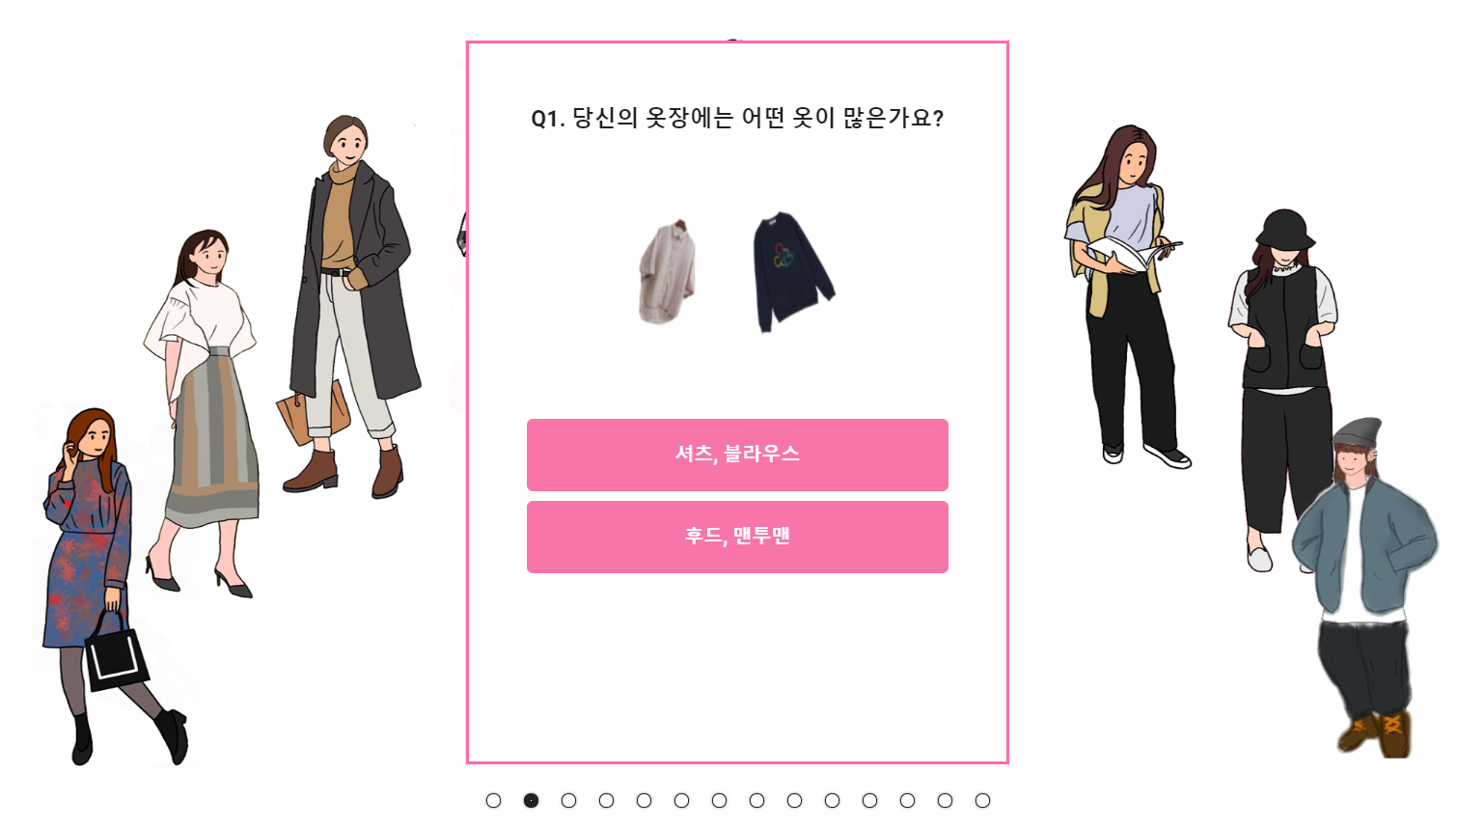
패피티아이 시나리오
1
1
패피티아이 시작버튼 클릭
2
질문 문항을 읽고 답안 선택
3
다시 선택하고 싶은 문항이 있다면 클릭
2
3

Slide 13
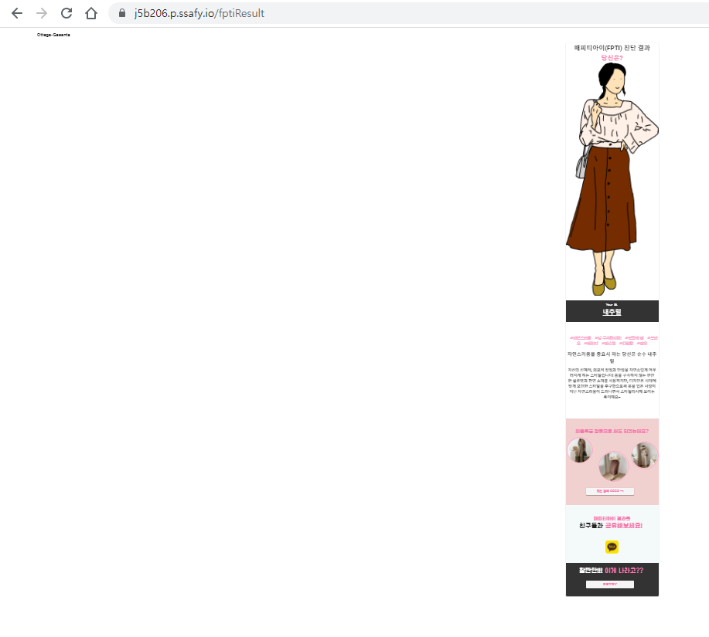
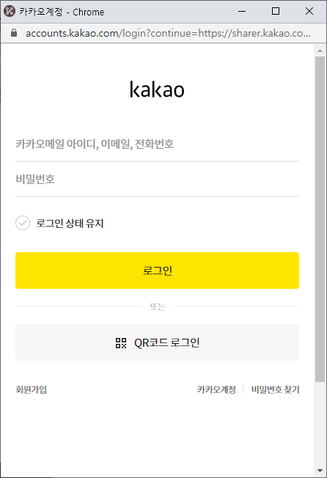
결과로 받은 캐릭터
결과로 받은 나의 패션 유형
자신의 패션 유형에 대한
설명과 해시태그
추천 패션과 검색 화면으로 이동하는 링크
2. 카카오톡 정보 입력 후 공유
카카오톡 공유하기 클릭

